Slide 1
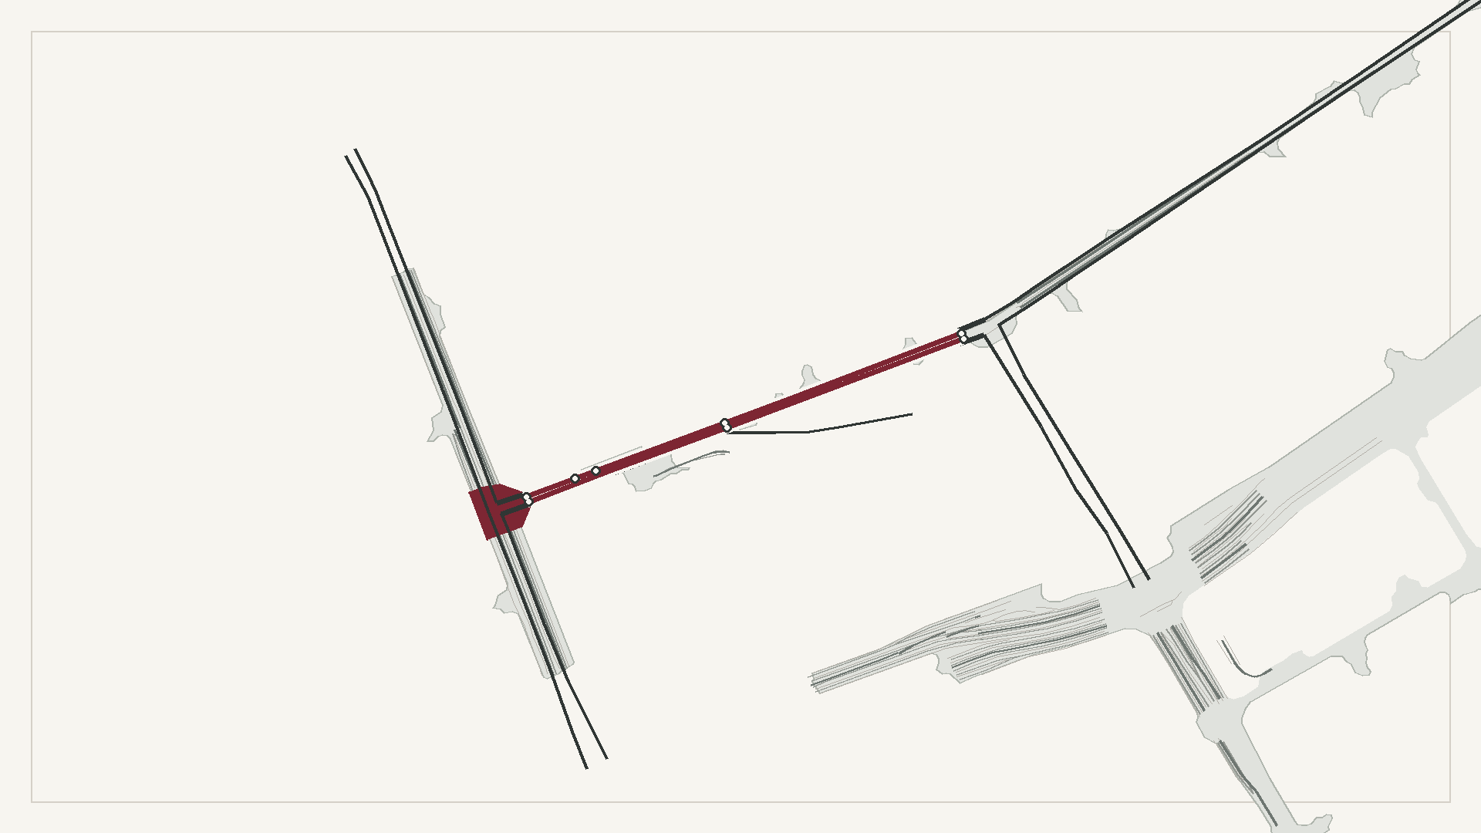
道路业务全貌：统一认知底座，支撑替换、质检与直建
SWSD 一层语义、现实空间证据与 RCSD 二层对象，先汇聚为 Junction–Segment 认知，再进入三条独立闭环
01
三类事实输入
02
共同认知底座
03
三类业务闭环
共同业务骨架
T06
能否安全替换
↺
一层语义
›
SWSD Road / Node → T01 Segment
Junction
Segment
Junction
›
Segment + relation → replacement plan → F-RCSD Road / Node
规则方案 POC 已完成（阶段判断）
Junction — Segment — Junction
当前模型 NO-GO · 暂无可发布模型
现实空间
↺
道路面 / 路口面 / 导流带
支路 A · Segment
T12
哪里存在质量错误
T01
›
Segment
›
candidate → confirmed / excluded + 空间证据
›
Active · audit-only
支路 B · Junction relation
短期上线潜力（阶段判断；未部署）· 不自动修复
真实空间证据缩略图
T07 / T03 / T04
›
T05
›
Junction
relation
P04
如何直接构建二层对象
↺
二层对象
专用证据：T01 Segment + accepted Junction surface +
Patch Vector / Road / LaneTopo
RCSD Road / Node
›
›
锚定可信 · 方向明确 · 连通可证
来源可追溯
Road / Node / RoadNextRoad 候选
局部实验形成阶段成果（阶段判断）
两条支路共同形成可解释、可审计的认知底座
Active POC · 未生产正式化
不替代 relation-first 正式主链
业务全貌
先建立可解释、可追溯的 Junction–Segment 认知底座，再分别回答：能否替换、哪里有错、如何重建。
Notes:
[Sources]
- docs/PROJECT_REQUIREMENTS.md
- docs/doc-governance/module-lifecycle.md
- modules/t01_data_preprocess/SPEC.md
- modules/t07_semantic_junction_anchor/SPEC.md
- modules/t03_virtual_junction_anchor/SPEC.md
- modules/t04_divmerge_virtual_polygon/SPEC.md
- modules/t05_junction_surface_fusion/SPEC.md
- modules/t06_segment_fusion_precheck/INTERFACE_CONTRACT.md
- modules/t12_frcsd_quality_audit/INTERFACE_CONTRACT.md
- modules/p04_road_direct_generation/INTERFACE_CONTRACT.md
- modules/p05_neural_road_generation/INTERFACE_CONTRACT.md

Slide 2
方案一：锚定后 Segment 安全替换
T06 规则 POC 已确定当前算法上限；P05 神经网络尝试尚未形成可发布模型
T06｜规则替换主链
现实锚定证据
01
02
03
04
已锚定 relation
›
可替换性门禁
›
replacement plan
›
F-RCSD 输出
T01 Segment +
T05 relation
判断 RCSD Segment
是否可被 SWSD 替换
输出可审计的
替换计划
Step3 生成
最终 Road / Node
T06 消费 T01 Segment 与 T05 relation，判断 RCSD Segment 是否可被 SWSD 替换；输出 replacement plan，并在 Step3 生成 F-RCSD Road / Node。
P05｜神经网络尝试
NO-GO
冻结骨架，仅训练 carrier 选择；当前模型 NO-GO。
约束边界
P05 冻结 Junction–Segment 骨架训练 carrier 选择，当前模型 NO-GO。
神经网络尝试尚未成功，不代表神经网络整体不适用。
P05 不得改写既定 Junction–Segment 业务骨架。
阶段结论
规则 POC 已完成，确定当前算法上限。
Notes:
[Sources]
- modules/t06_segment_fusion_precheck/SPEC.md
- modules/p05_neural_road_generation/SPEC.md
- docs/doc-governance/module-lifecycle.md

Slide 3
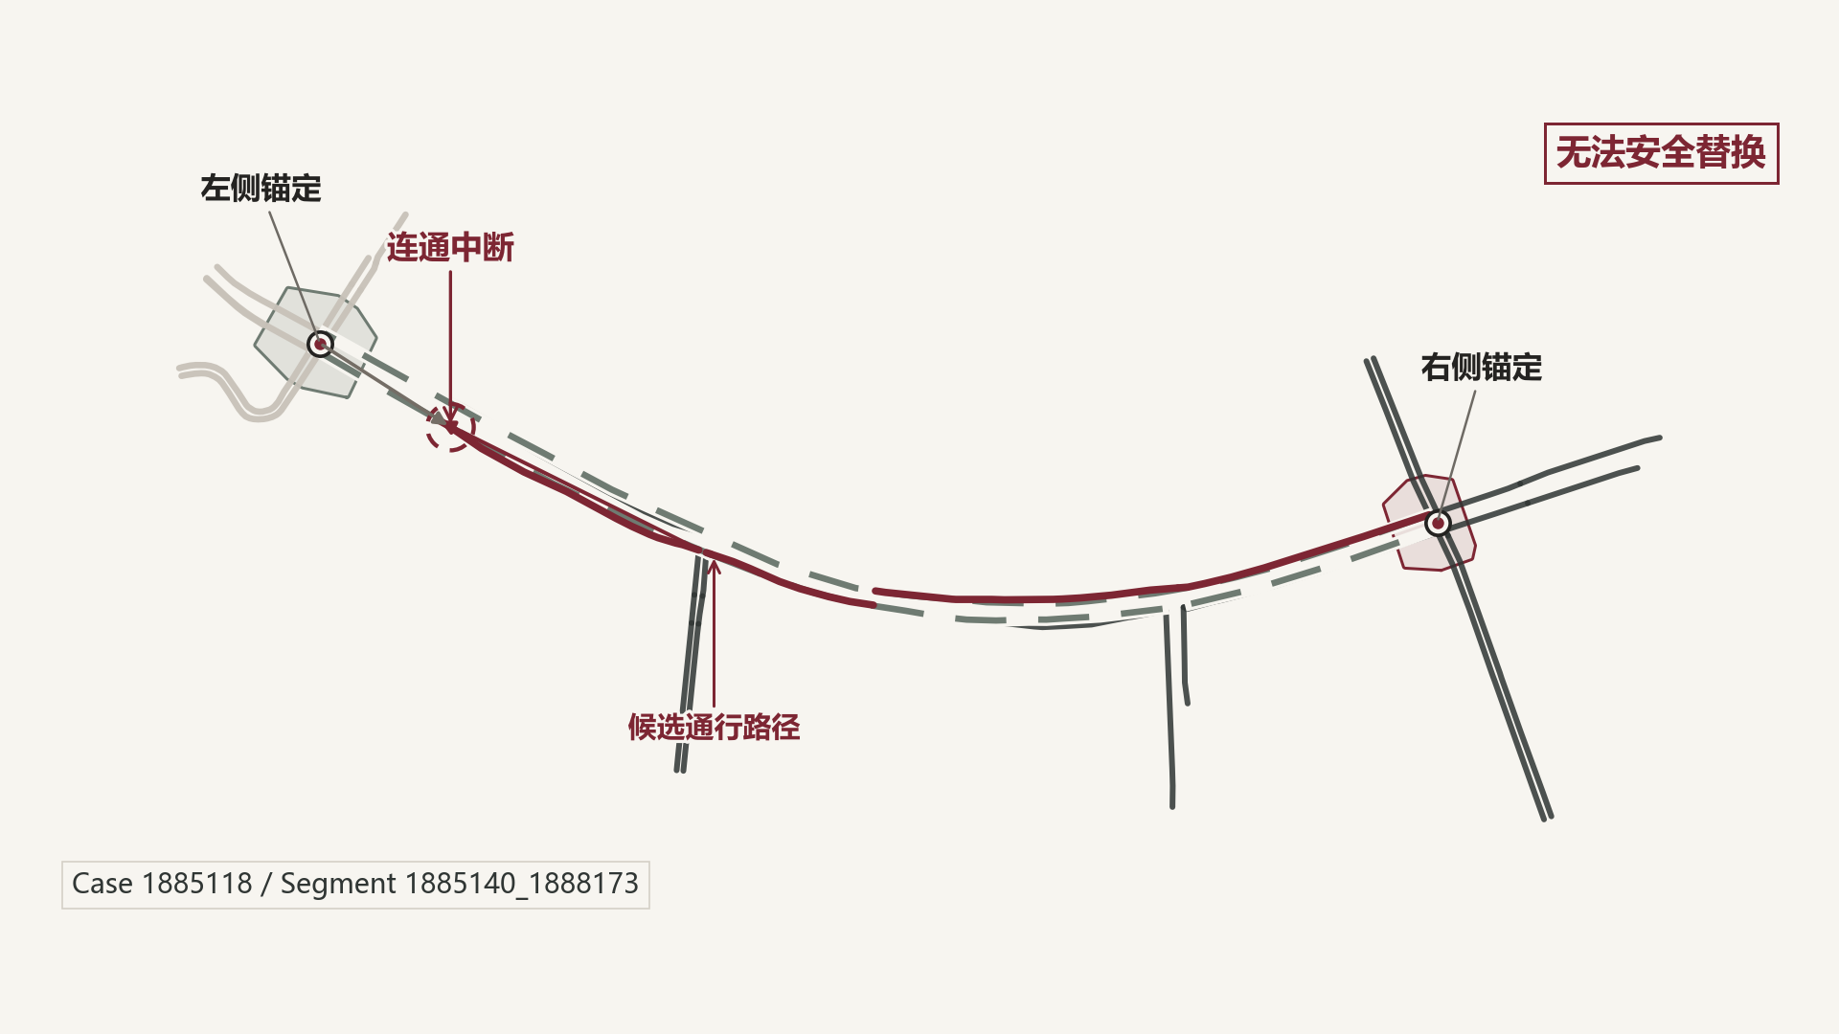
方案二：复用认知底座，审计一层与二层路网质量
T12 对路口、路段、方向与连通执行只读审计，具备短期上线潜力
审计目标与准则
现实 QA 案例
输出与边界
原始 1V1 FRCSD Road/Node
可追溯问题输出
输出独立的候选、确认、排除和空间证据，输入、参数与结论可追溯。
T12 以 SWSD 语义拓扑为质量要求，检查发布的一层、二层路网。
Junction–Segment 基线
›
›
上线判断
审计对象包括 Junction、Segment、必需方向、连通与异常反向通行。
具备短期上线潜力，但当前汇报不宣称已经生产部署。
输入 → 检查
检查 → 空间证据 → 结论
输出 → 业务处置
边界
audit-only，不 silent fix，不修改 T06/T07/T09 行为。
Notes:
[Sources]
- modules/t12_frcsd_quality_audit/SPEC.md
- modules/t12_frcsd_quality_audit/architecture/05-quality-requirements.md
- modules/t12_frcsd_quality_audit/architecture/06-risks-and-technical-debt.md

Slide 4
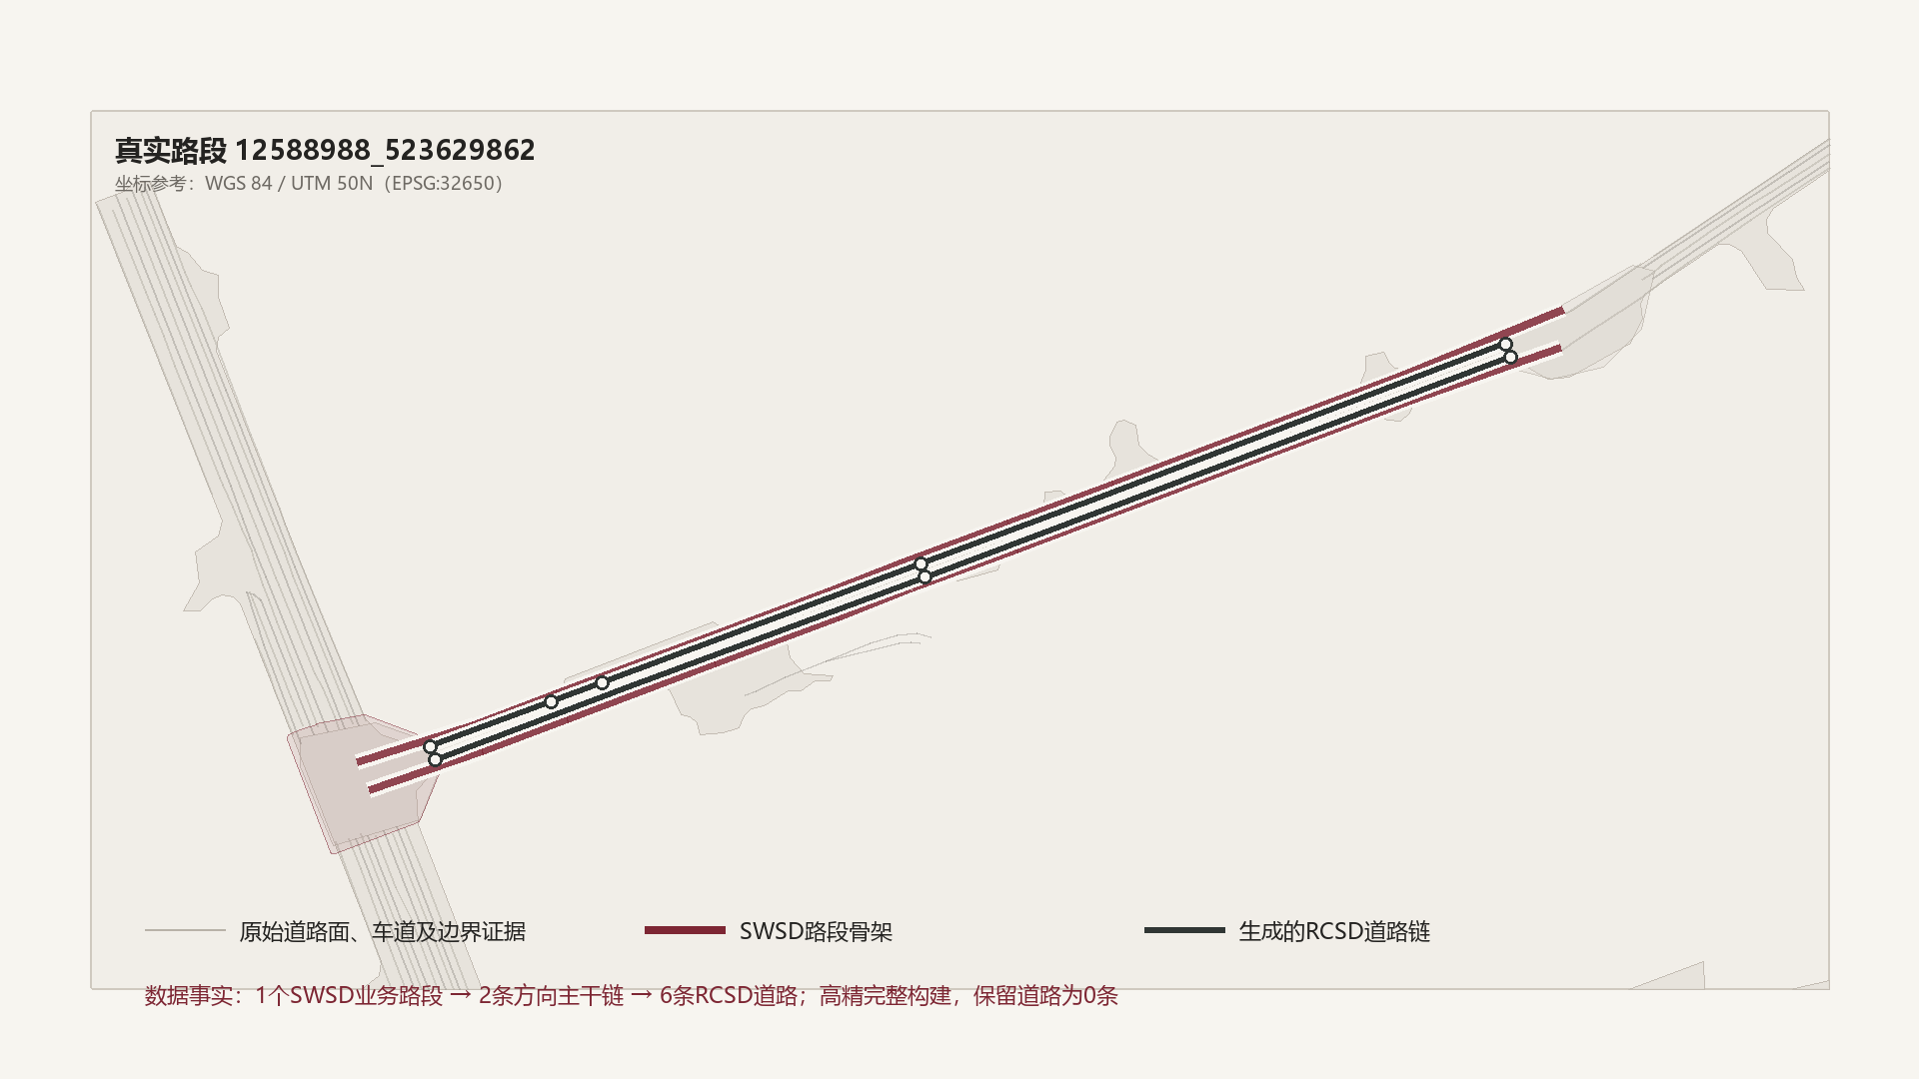
方案三：自上而下直建二层 Road / Node
一层 Junction–Segment 牵引，Patch Vector 提供现实证据，面向 RCSD RoadGraph 直建
自上而下四阶段构建主链
真实局部实验图
01
一层语义骨架
以一层路网中的 Junction–Segment 语义骨架为牵引。
↓
02
Patch 证据拟合
Patch Road / Lane / LaneTopo /
Boundary / RoadSurface 为现实证据。
↓
03
高精对象构建
构建高精 Road / Node / RoadNextRoad，
↓
04
目标输出
并投影为 RCSD RoadGraph 候选。
局部实验完成，证明 Segment-first 路径可行。
POC 边界
P04 是 Active POC，不替代 T01–T12，不宣称生产 F-RCSD。
Notes:
[Sources]
- modules/p04_road_direct_generation/SPEC.md
- modules/p04_road_direct_generation/architecture/05-quality-requirements.md
- docs/doc-governance/module-lifecycle.md

Slide 5
RCSD 把需求点转译为上下车候选，车端确认当次执行
技术方案已形成；源稿未提供上线范围、覆盖率、命中率或安全效果数据
需求点不等于可停车点，也不直接等于可候客或可执行位置。
需求锚点
RCSD 空间锚定
静态权限合成
车端当次执行
1
›
2
›
3
›
4
位置语义｜POI / 出入口
步行可达｜园区 / 枢纽语义
Road / Segment
方向 × 侧别 × 局部区间
枢纽补充入口与停车设施
道路停靠属性＋空间控制
禁止停车 ＞ 即停即走 ＞ 临停
按最严格结果合并
候选前筛选
停车 / 开门前再次复核
执行｜重选｜改点｜最小巡航
链路输出包括普通道路上车、交通枢纽上车和下车。
普通道路上车
交通枢纽上车
下车
候客范围内优先车等人；
不可停则重选、改点或最小巡航
停车位 / 候车区组织等待；
乘客找车或召唤车辆
可下客位置短停；
完成下客后立即驶离
责任边界
RCSD 决定最多允许做什么；车端决定这一次能不能做、具体停在哪里。
Notes:
[Sources]
- C:\Users\admin\Downloads\L4上下车点技术方案_6页最终发布版_返璞归真视觉_第1页标题统一.pptx
- The source deck provides the responsibility chain but no production coverage, hit-rate, or safety-effect metrics.

Slide 6
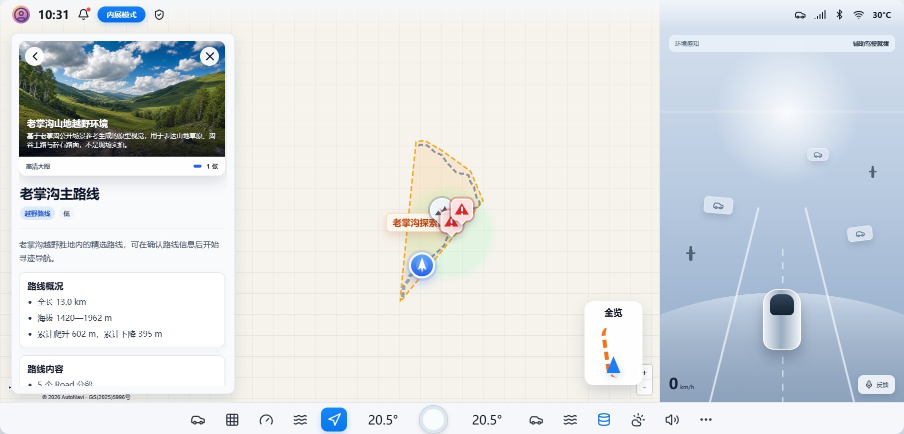
越野地图：用大模型压缩需求澄清到可发布原型的迭代周期
真实素材与业务输入经数据契约、交互原型、人工评审和冻结发布形成敏捷闭环
四阶段敏捷闭环
真实原型截图｜老掌沟
01
业务输入
真实素材与业务输入
↓
02
大模型澄清 / 数据契约
大模型辅助拆分场景、澄清需求并形成可审计数据契约。
↓
03
快速原型
ImageGen 多轮视觉草案与 Vite + React + TypeScript 快速形成可点击原型。
↓
04
人工评审冻结发布
原型已通过 GPT Sites 与 Vercel 发布，并依据评审反馈继续迭代。
固定演示脚本、构建检查、截图、JSON 与 SHA-256 形成冻结证据。
↺ 评审反馈进入下一轮需求澄清
大模型负责生成候选工件，事实、边界和冻结版本由人确认。
安全边界
公开 POI、路线和媒体资料只作为候选线索，不用于导航、救援或车辆控制。
Notes:
[Sources]
- E:\Work\Off_Road_Map\modules\p01_phase2_map_prototype\MAP_DATA_STRUCTURE.md
- E:\Work\Off_Road_Map\docs\reviews\20260801_p01_m9_vehicle_ui_alignment_archive.md
- E:\Work\Off_Road_Map\docs\reviews\20260801_p01_m9_vehicle_ui_alignment_publish.md
- Embedded screenshot is frozen prototype evidence; public POIs and route descriptions remain candidate context, not navigation-grade truth.

